Slide 1


Accréditation Erasmus + pour l’enseignement scolaire

Slide 2

Erasmus + ?

Slide 3
Erasmus +
Un programme européen né en 1987
Un nom qui fait référence à un humaniste hollandais
Un acronyme (EuRopean Action Scheme for the Mobility of University Students) qui renvoie à des objectifs éducatifs
Une grande variété de type de projets
Une réorganisation du programme à partir de 2014 sous le nom d’Erasmus +
Un budget encore augmenté pour le nouveau plan 2021-2027

Slide 4
Accréditation ?
Une validation européenne
Un plan d’ouverture à l’international
Un sésame pour l’accès facilité à des financements
Un accélérateur de mobilité

Slide 5
Accréditation ?
L’accréditation Erasmus + est une reconnaissance donnée par les services de la commission européenne à une politique d’ouverture à l’internationale d’un établissement.
Elle est accordée après l’examen d’un dossier de candidature comportant le plan de développement d’une politique européenne dans une école.
Elle ouvre des droits à subventions annuels.
Elle est valable jusqu’à la fin du plan Erasmus + en cours (2027).

Slide 6
Accréditation ?
Quelles mobilités subventionnées ?
Pour les élèves :
Des mobilités individuelles (courte ou longue durée)
Des mobilités de groupe
Pour le personnel de l’établissement :
Des formations
De l’observation
Des opportunités pour exercer à l’étranger
L’accueil d’experts invités

Slide 7
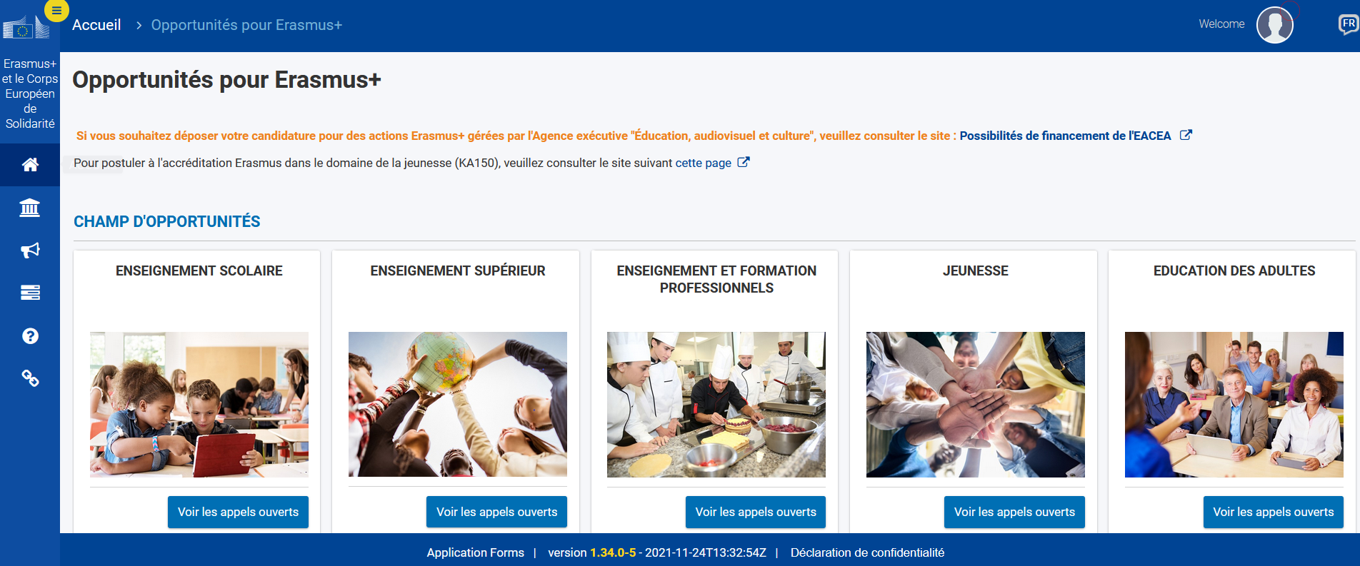
Mode d’emploi
Chaque année, se connecter au portail d’opportunités « Erasmus + » de la commission européenne.

Slide 8
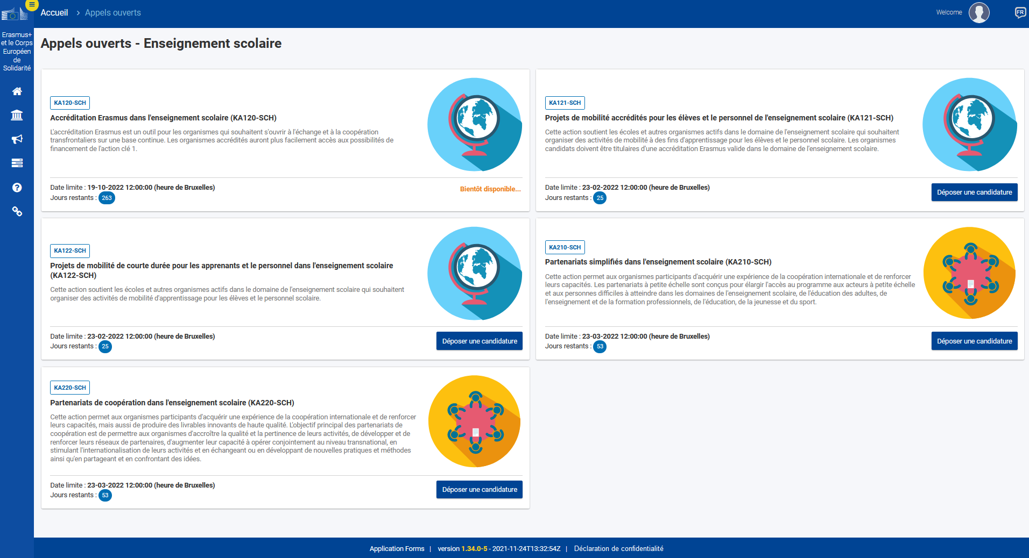
Mode d’emploi
L’accréditation est le formulaire KA120. Le lycée n’a plus besoin de le remplir jusqu’en décembre 2027 (date de la fin de validité de l’accréditation en cours)

Slide 9
Mode d’emploi
Les demandes de subvention se font grâce aux formulaires KA121. Ils sont à renseigner chaque année.

Slide 10
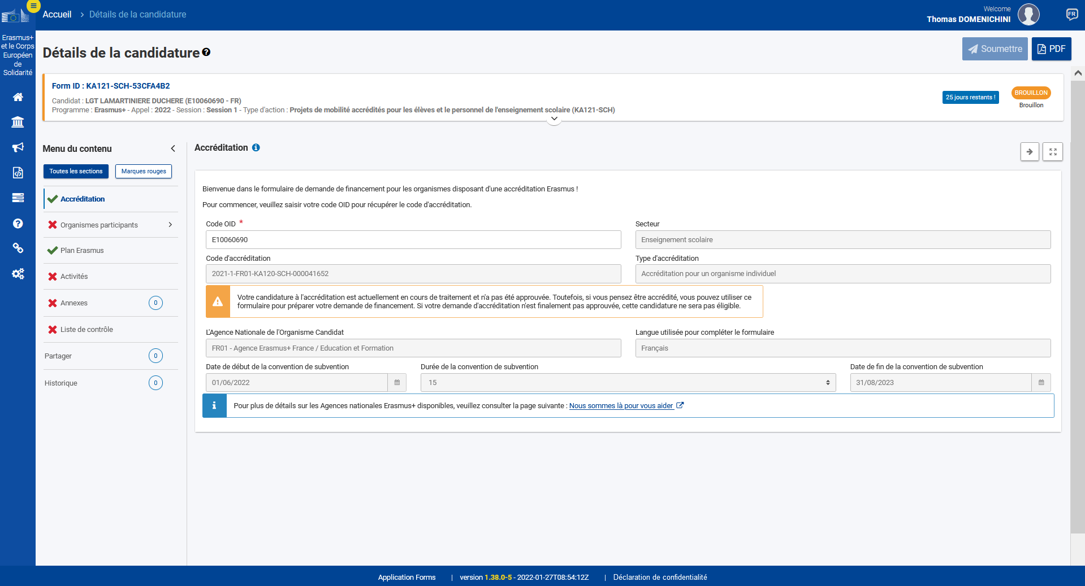
Mode d’emploi
Le référent européen pour l’enseignement secondaire, après validation par le chef d’établissement des demandes, complète l’interface numérique.

Slide 11
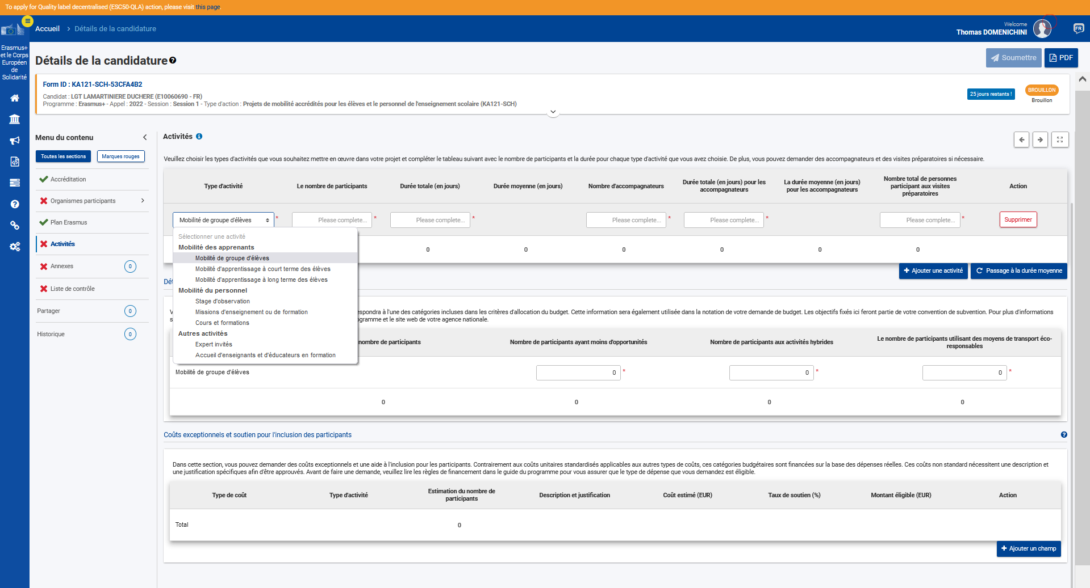
Mode d’emploi
Il faut préciser le type de mobilités et le nombre de participants.

Slide 12
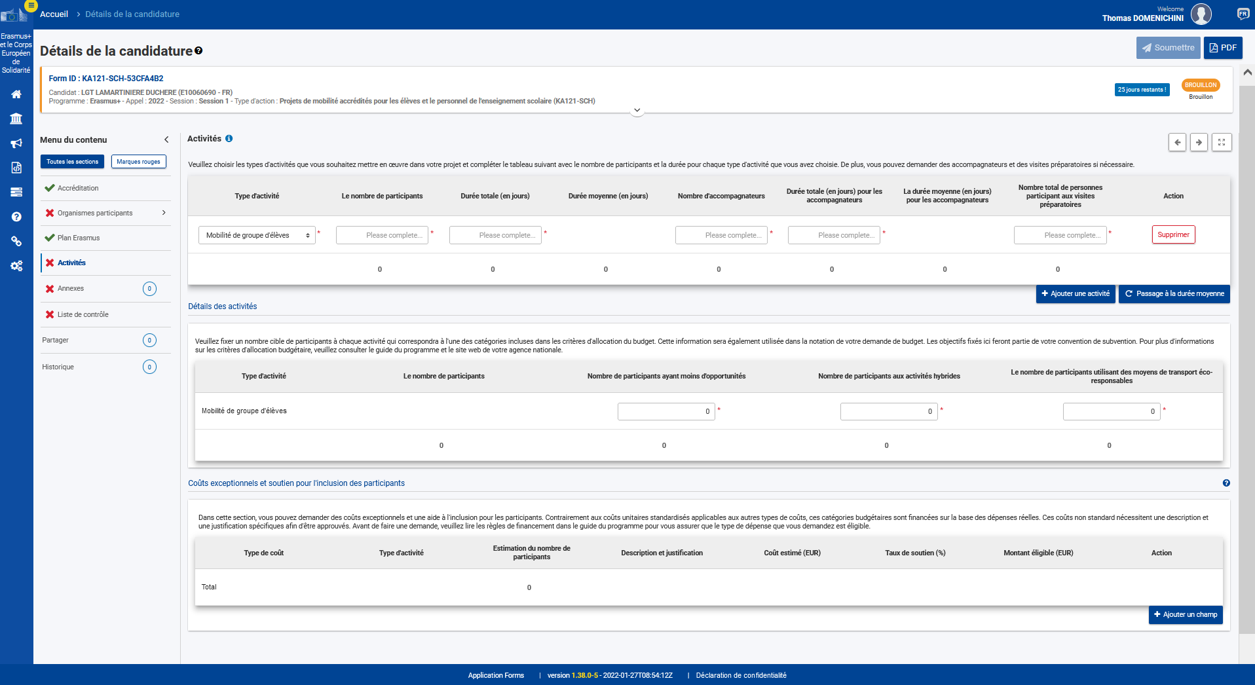
Mode d’emploi
Il faut préciser le nombre « d’élèves ayant moins d’opportunités », c’est-à-dire, pour notre lycée, les élèves habitant le QPV de La Duchère ou les boursiers.

Slide 13
Il y a la possibilité d’organiser des activités hybrides (mi-présentiel mi-distanciel) également.

Slide 14
Mode d’emploi
L’usage de moyen de transport éco-responsable est valorisé.

Slide 15
Mode d’emploi
Des subventions spécifiques pour les élèves en situation de handicap sont possibles en cas de besoins spécifiques.

Slide 16
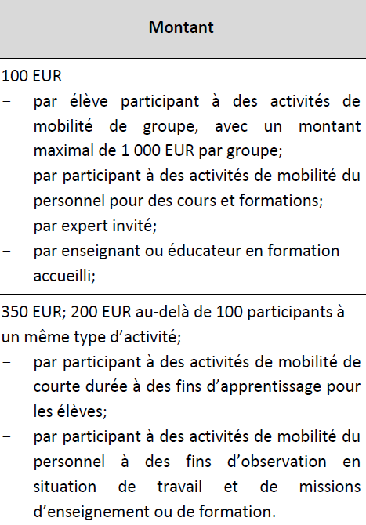
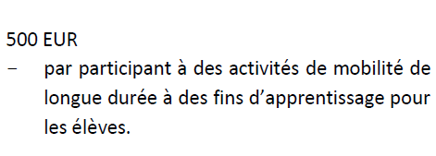
Quel budget ?
Contribution à l’organisation du projet :

Slide 17
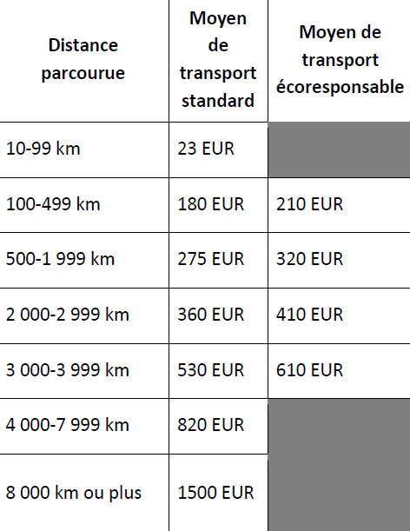
Quel budget ?
Frais de transport (par participant) :

Slide 18
Pour connaître la distance entre deux établissements
Calculateur de distance de la commission européenne : https://ec.europa.eu/programmes/erasmus-plus/resources/distance-calculator_fr

Slide 19
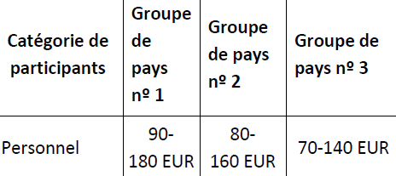
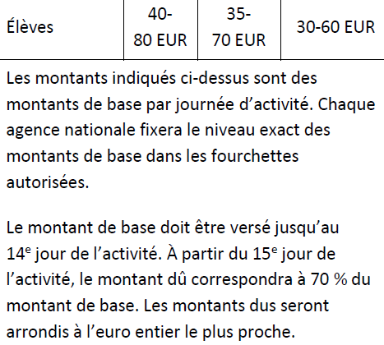
Quel budget ?
Frais de séjour (par jour/par participant) :

Slide 20
Quel budget ?
Grille de la répartition des pays selon le coût de la vie
Groupe 1 : Danemark, Finlande, Irlande, Islande, Liechtenstein, Luxembourg, Norvège, Suède
Groupe 2 : Allemagne, Autriche, Belgique, Chypre, Espagne, Grèce, Italie, France, Malte, Pays-Bas, Portugal
Groupe 3 : Bulgarie, Croatie, Estonie, Hongrie, Lettonie, Lituanie, Macédoine du Nord, Pologne, République Tchèque, Roumanie, Serbie, Slovénie, Slovaquie, Turquie

Slide 21
Quel budget ?
Soutien à l’inclusion :
- 100 € pour les élèves ayant moins d’opportunités
% des besoins spécifiques notamment pour les élèves en situation de handicap (sur devis approuvé).
Frais de voyage élevé si forfait de base ne couvre pas 70% des frais.

Slide 22
Quel budget ?
Visite préparatoire pour les mobilités de groupe :
- 575 € par participants (3 participants maximum)

Slide 23
Quel budget ?
Pour l’appel à projets 2022 : une subvention de 34000 €
Des mobilités individuelles de formation professionnelle pour les enseignants, des mobilités individuelles pour les élèves, des mobilités de groupes pour les élèves.
En tous près de 50 élèves et 7 enseignants qui ont des mobilités internationales financées pour cette première année.

Slide 24
Calendrier ?
Date limite pour la complétion du formulaire :
Fin février généralement (date non encore communiqué , 12h, heure de Bruxelles (ECT)
Date de début des projets :
01/06 de l’année en cours (mais fonds disponibles rarement avant début septembre)
Date de fin des projets :
31/08 de l’année suivante
Prolongeable de 12 mois à partir du 01/06 de l’année suivante (jusqu’au 01/06 année de l’appel +2)

Slide 25
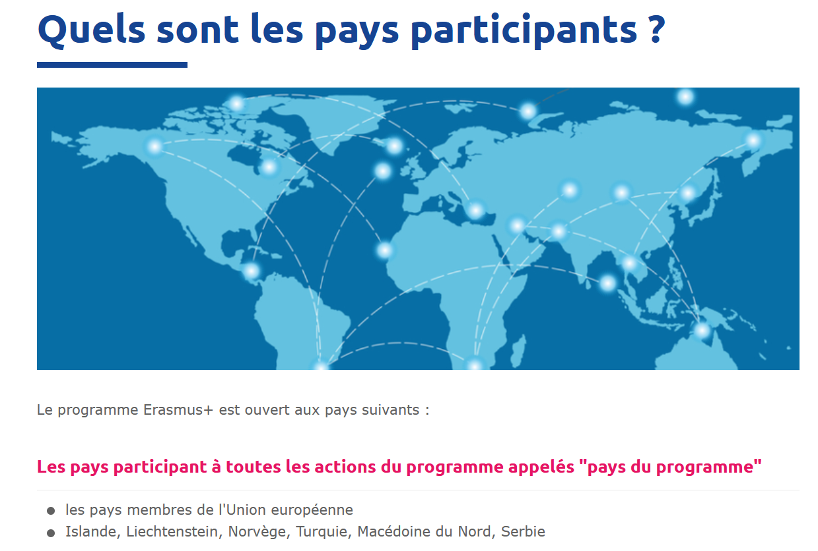
Chercher un partenaire
Les pays du programme

Slide 26
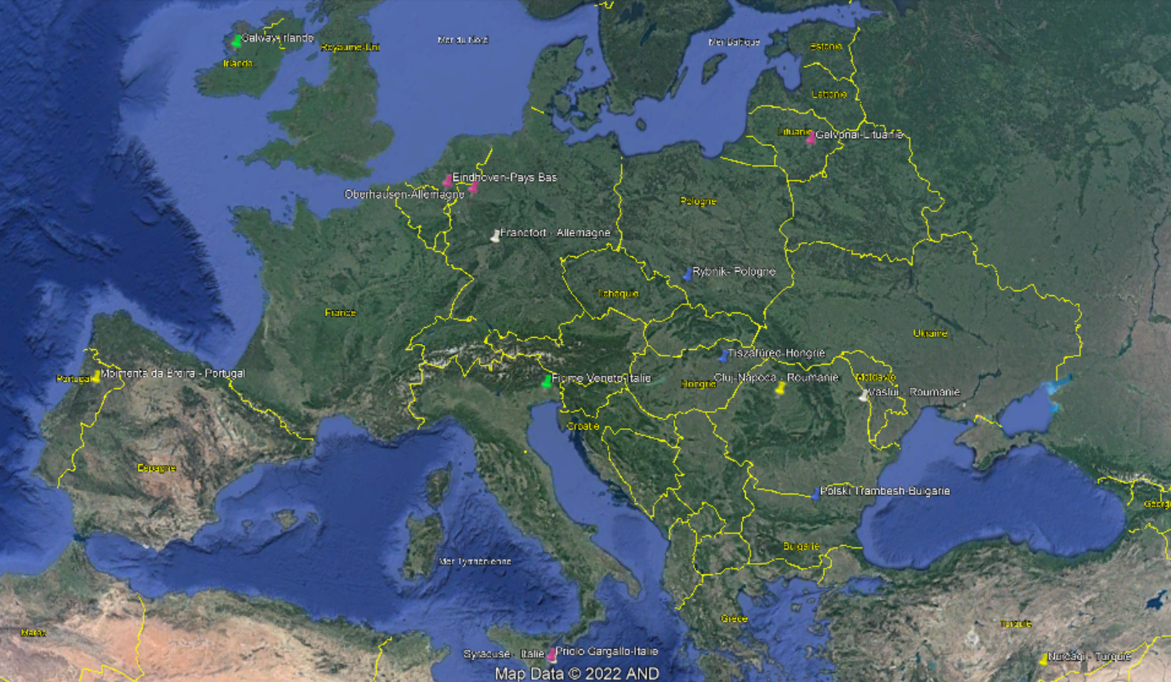
Chercher un partenaire :
Solliciter son réseau

Slide 27

Chercher un partenaire :
Solliciter son réseau

Slide 28
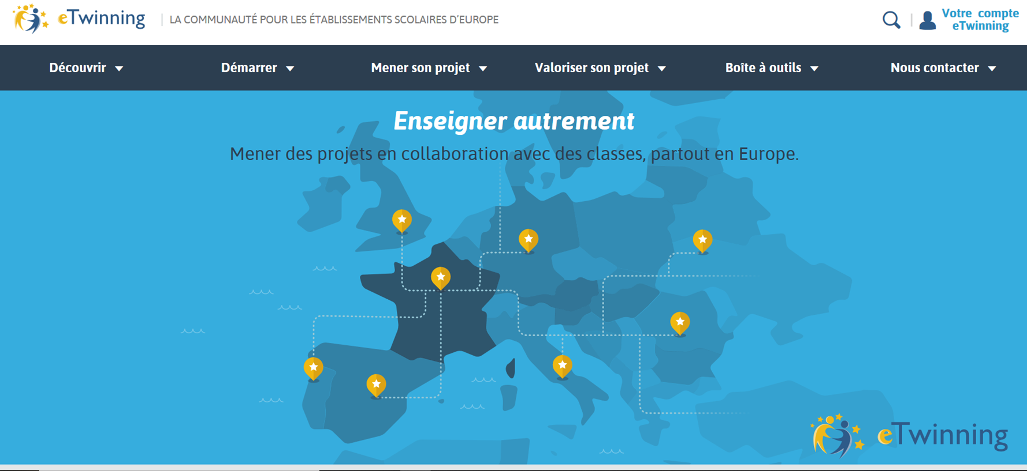
Chercher un partenaire :
Etwinning (ancienne plateforme)

Slide 29

Chercher un partenaire ou une opportunité professionnelle :
School Education Gateway (ancienne plateforme)

Slide 30
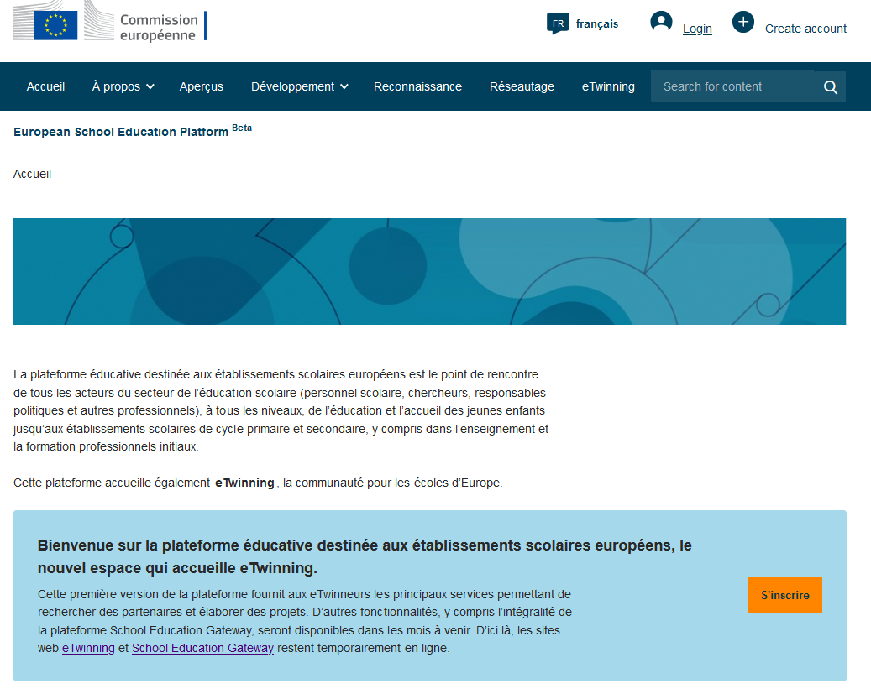
Chercher un partenaire :
European School Education Platform (nouvelle plateforme ; mise en service effective prochaine)
https://school-education.ec.europa.eu/fr ; le site regroupe désormais eTwinning et school education gateway

Slide 31
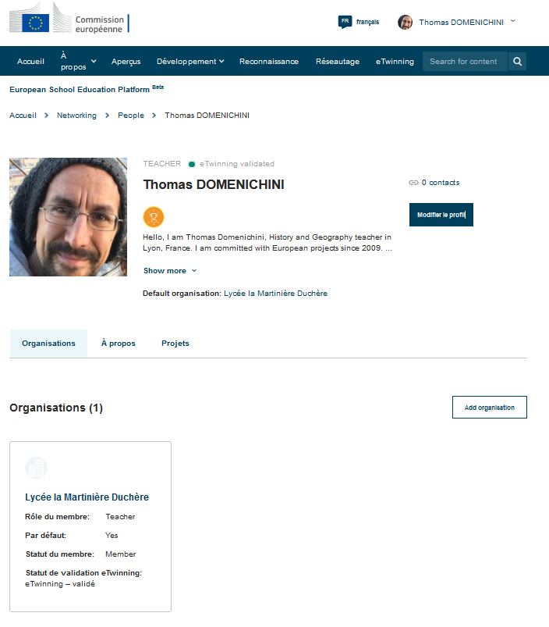
Chercher un partenaire :
European School Education Platform (nouvelle plateforme ; mise en service effective prochaine)
La possibilité de se créer un profil

Slide 32
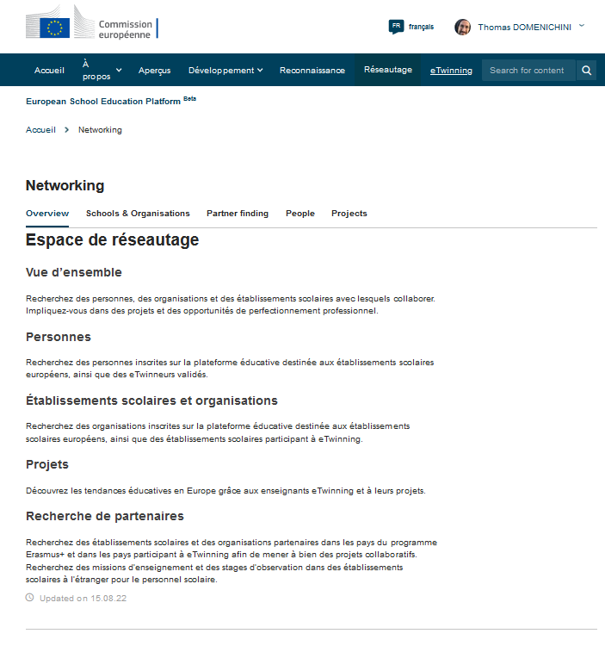
Chercher un partenaire :
European School Education Platform (nouvelle plateforme ; mise en service effective prochaine)
Un réseau social professionel

Slide 33
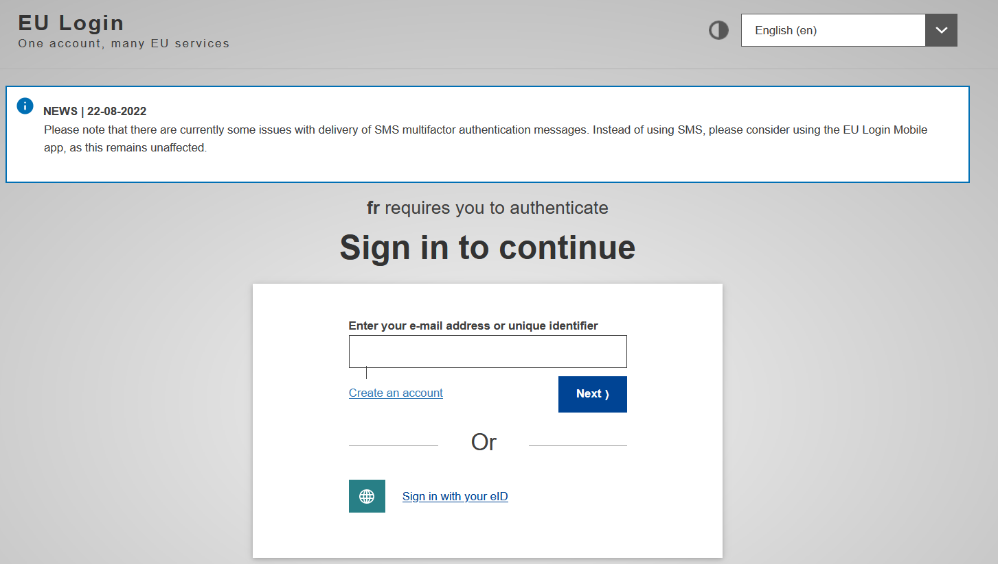
Des contraintes administratives qui restent :
EU login, un identifiant européen indispensable pour avoir accès aux services de l’UE (et notamment l’ESEP ou la plateforme pour les opportunités)
https://webgate.ec.europa.eu/cas

Slide 34

Des contraintes administratives qui restent :
Europass, un atout pour les élèves

Slide 35

Des contraintes administratives qui restent :
Beneficiary module, un outil de suivi obligatoire

Slide 36

Des contraintes administratives qui restent :
Un bilan annuel au CA, un engagement contractuel, un rapport d’activité à déposer sur Beneficiary module

Slide 37
Pour plus d’informations
Contacts :
Responsable administratif : M Olivier Coutarel, proviseur
Référent aux affaires européennes pour l’enseignement secondaire : M Thomas Domenichini, enseignant
Référent Erasmus : M Florent Geniller, DDFPT pour le secteur tertiaire

